Slide 2





Viết các phép cộng
trong phạm vi 10

Slide 3

THI ĐUA DẠY TỐT - HỌC TỐT

Slide 4
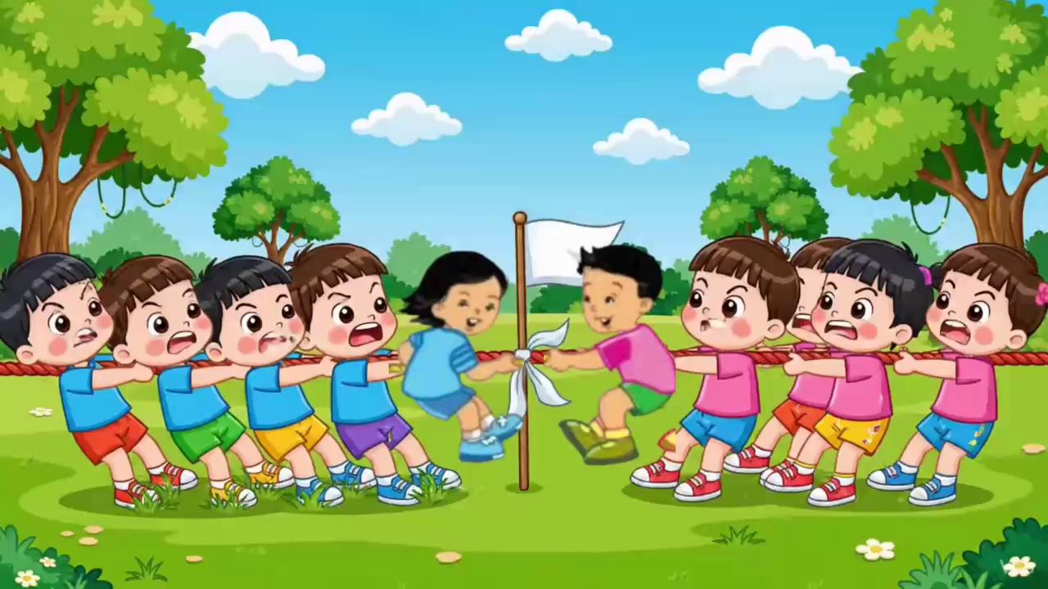

Slide 5
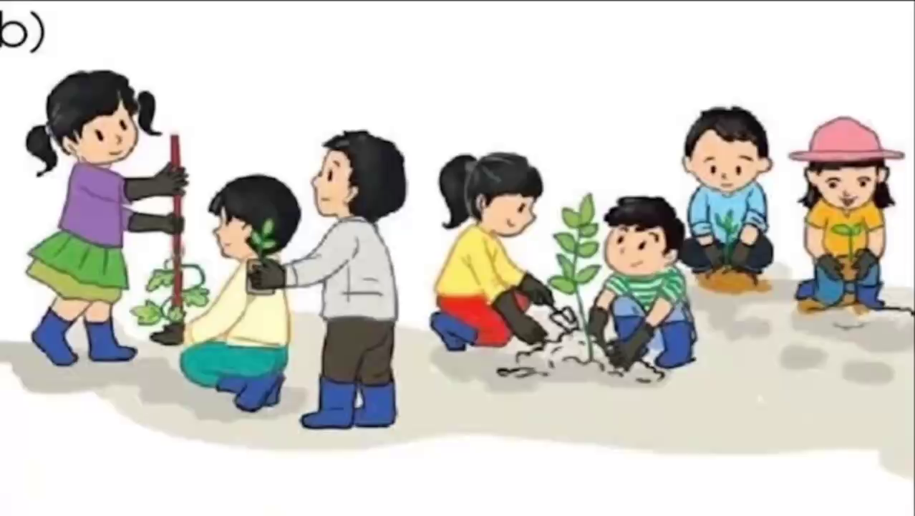

Slide 7
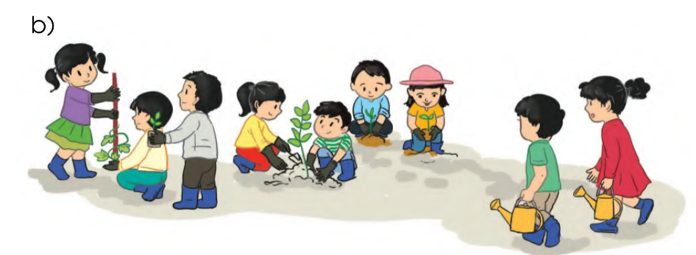
7 | + | 2 | = | 9

Slide 8
2 | + | 7 | = | 9

Slide 9
7 | + | 2 | = | 9
2 | + | 7 | = | 9

